Slide 1


Trường Đại học Bách Khoa Hồ Chí Minh
Khoa Điện – Điện tử
Bộ môn Viễn thông
Báo cáo đồ án môn học Hệ thống giữ xe tự động sử dụng thẻ từ và xử lý ảnh
GVHD: Quản Trọng Lê Hoàng
SVTH: Lê Hữu Khánh 1812590
Bùi Trung Kiên 1812696

Slide 2

01
GIỚI THIỆU ĐỀ TÀI
02
QUÁ TRÌNH THỰC HIỆN
Nội dung chính
03
KẾT QUẢ
04
KẾT LUẬN

Slide 3
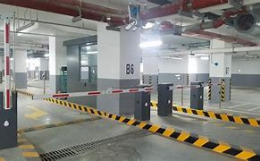
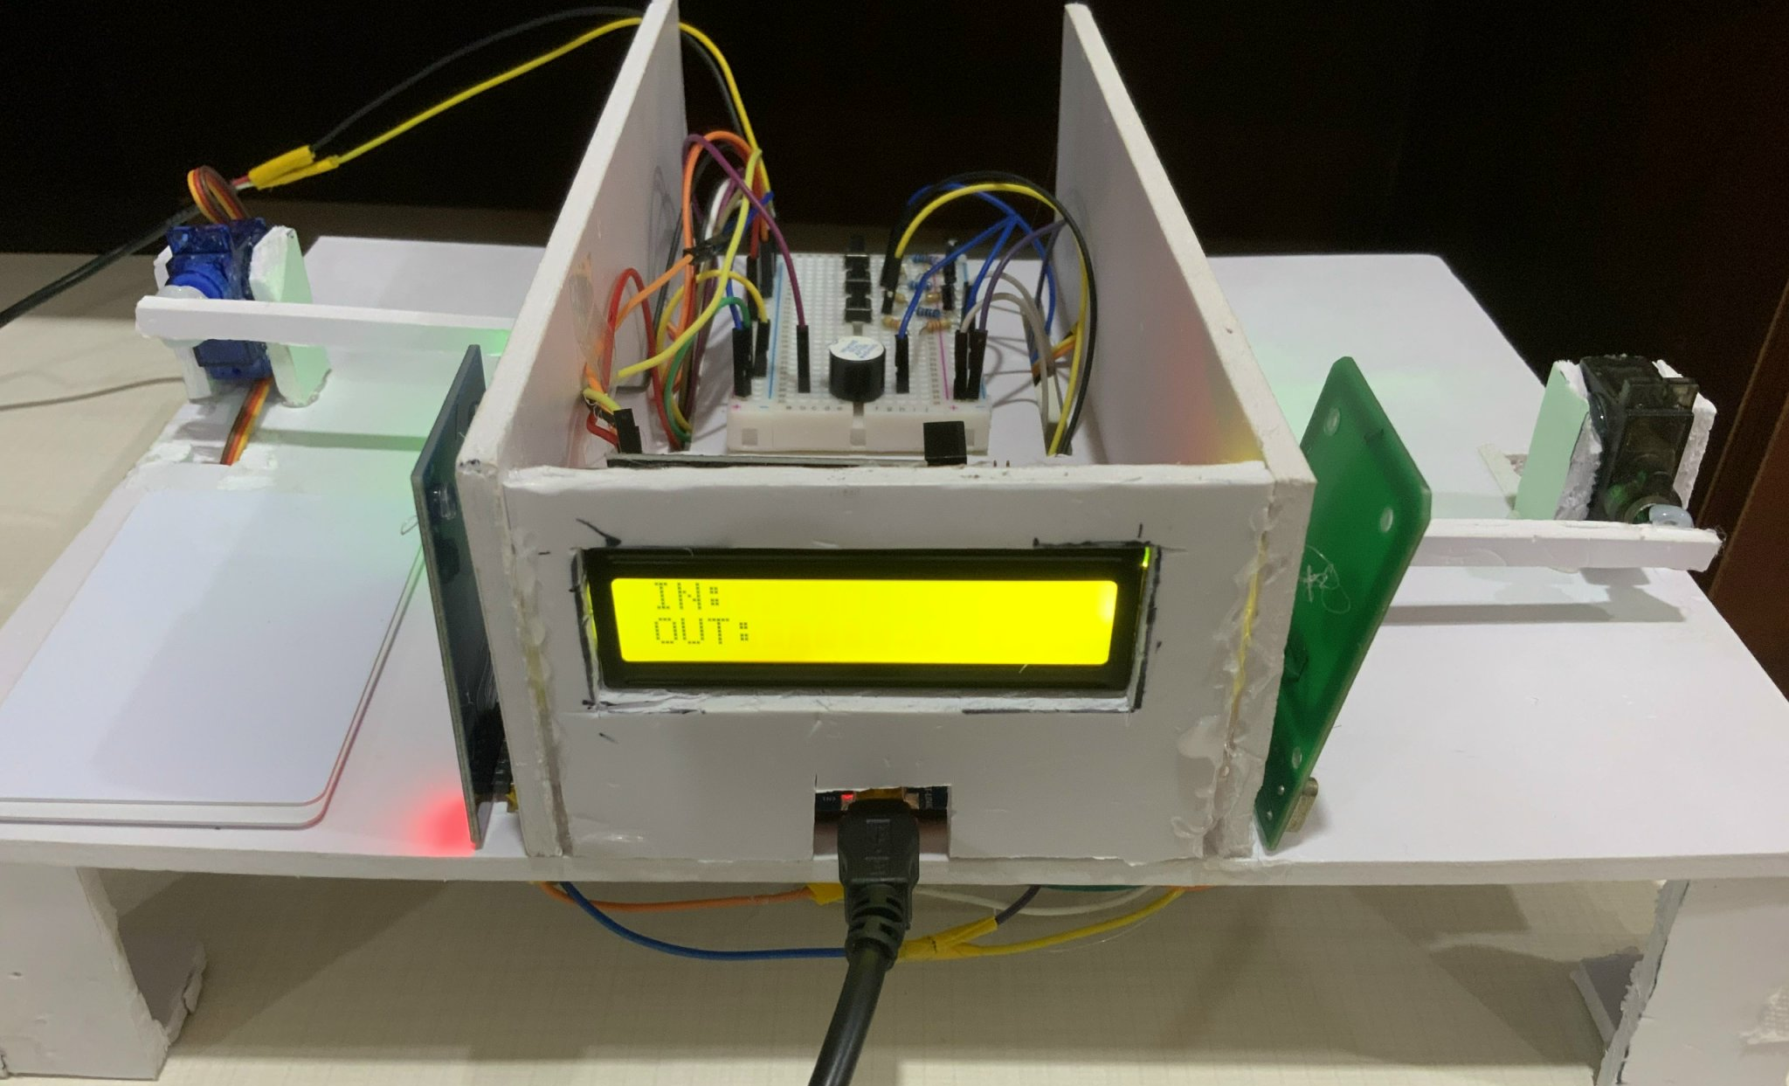
I. Giới thiệu đề tài
Hình ảnh thực tế
Mô hình bãi đỗ xe

Slide 4
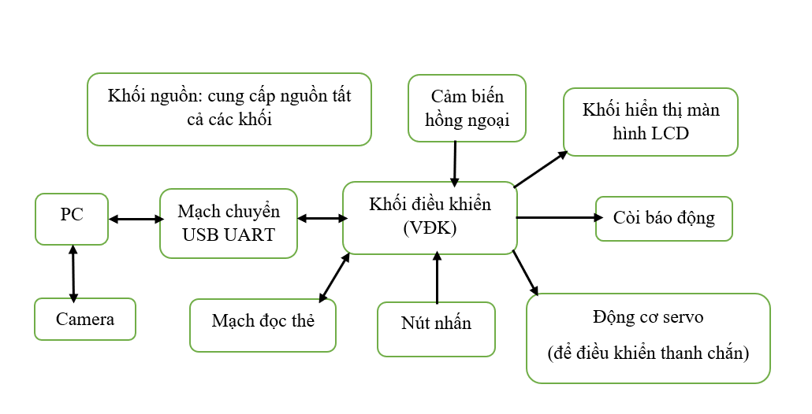
II. Quá trình thực hiện
1. Sơ đồ khối hệ thống

Slide 5
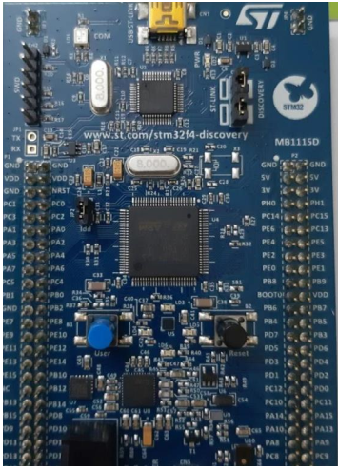
II. Quá trình thực hiện
2. Thông số kĩ thuật
• Tích hợp sẵn mạch nạp ST-LINK/V2. • Nguồn cung cấp cho board: qua USB bus hoặc từ nguồn điện ngoài 5V. • Cấp nguồn cho ứng dụng ngoài: 3V và 5V. • Audio DAC CS43L22 với driver loa lớp D tích hợp. • 8 đèn LED: LD1 (red/green) dùng cho giao tiếp USB, LD2 (red) báo hiệu nguồn 3.3 V đang bật, 4 đèn LED người dùng: LD3 (orange), LD4 (green), LD5 (red) và LD6 (blue), 2 đèn LED cho USB OTG: LD7 (green) VBus và LD8 (red) over-current. • 2 nút bấm (user và reset). • USB OTG FS với micro-AB connector
STM32F411VE DISCOVERY

Slide 6
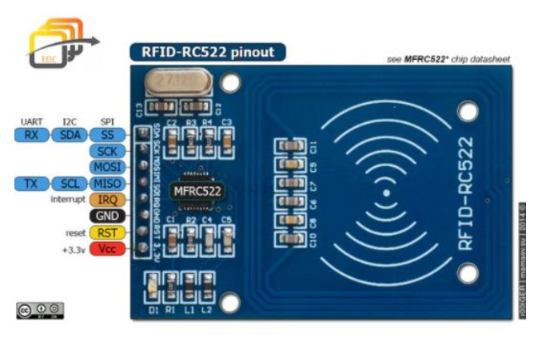
RFID hoạt động dựa trên nguyên lý cảm ứng điện từ. Đầu đọc thẻ rfid sẽ phát ra sóng điện từ ở một tần số nhất định, các thẻ từ rfid nằm trong vùng quét và cùng tần số sẽ cảm ứng được điện từ và phát ngược trở lại thông tin đang lưu trữ.
Chân Miso để truyền dữ liệu từ module sang STM
Chân RST đặt lại giá trị trong trường hợp xảy ra lỗi khi thiết bị ko có pahrn hồi nào
Chân SS là chân kích hoạt chip giáo tiếp SPI
II. Quá trình thực hiện
2. Thông số kĩ thuật
• Nguồn sử dụng: 3.3VDC. • Dòng điện:13~26mA. • Tần số hoạt động: 13.56Mhz. • Khoảng cách hoạt động: 0~60mm (mifare1 card). • Chuẩn giao tiếp: SPI. • Tốc độ truyền dữ liệu: tối đa 10Mbit/s. • Các loại card RFID hỗ trợ: mifare1 S50, mifare1 S70, mifare UltraLight, mifare Pro, mifare Desfire. • Kích thước: 40mm × 60mm.
• Hoạt động dựa trên nguyên lý cảm ứng điện từ.
Module thẻ từ RFID RC522

Slide 7
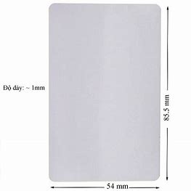
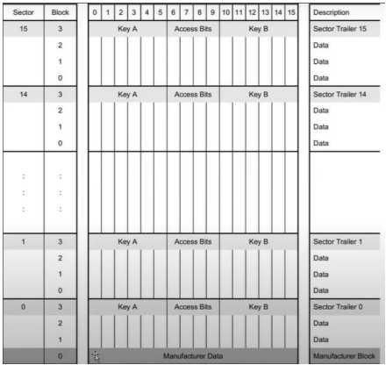
RFID hoạt động dựa trên nguyên lý cảm ứng điện từ. Đầu đọc thẻ rfid sẽ phát ra sóng điện từ ở một tần số nhất định, các thẻ từ rfid nằm trong vùng quét và cùng tần số sẽ cảm ứng được điện từ và phát ngược trở lại thông tin đang lưu trữ.
Chân Miso để truyền dữ liệu từ module sang STM
Chân RST đặt lại giá trị trong trường hợp xảy ra lỗi khi thiết bị ko có pahrn hồi nào
Chân SS là chân kích hoạt chip giáo tiếp SPI
II. Quá trình thực hiện
2. Thông số kĩ thuật
Thẻ từ
Cấu tạo bên trong thẻ từ

Slide 8
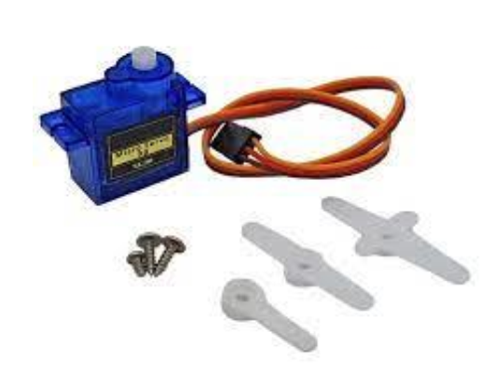
Tần số đi vào timer2 lúc này là 72Mhz đi qua bộ chia 1440 còn 50Khz mà muốn tạo xung 50Hz thì timer2 phải phát 1000 xung nên đặt giá tri biến đếm là 999 đếm xuống 0
Còn đưa số từ 0 -999 vào thanh ghi là để điều chỉnh độ rộng xung
II. Quá trình thực hiện
2. Thông số kĩ thuật
• Nguồn sử dụng: 4.8V – 6V DC. • Tốc độ quay: 0.12 giây/60° (4.8V) , 0.1 giây/60° (6V). • Mômen xoắn: 1.8kg/cm (4.8V) , 2.5kg/cm (6V). • Góc quay: 180°. • Bánh răng: nhựa. • Kích thước: 22.5 * 11.8 * 30 mm. • Chiều dài dây điện: 175mm. • Trọng lượng: 9g. • Nhiệt độ hoạt động: 0°C ~ 55°C. • Dây cam: Xung 50Hz. • Dây đỏ: Vcc (4.8V ~ 6V). • Dây đen: GND / 0V.
Động cơ Servo SG90S

Slide 9
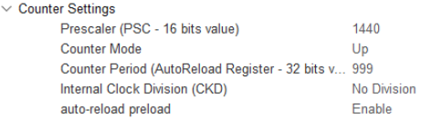
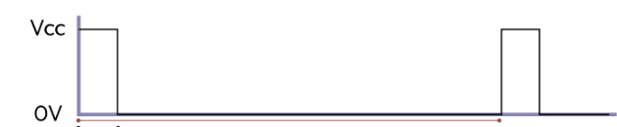
Tần số đi vào timer2 lúc này là 72Mhz đi qua bộ chia 1440 còn 50Khz mà muốn tạo xung 50Hz thì timer2 phải phát 1000 xung nên đặt giá tri biến đếm là 999 đếm xuống 0
Còn đưa số từ 0 -999 vào thanh ghi là để điều chỉnh độ rộng xung
II. Quá trình thực hiện
2. Thông số kĩ thuật
Tần số đi vào timer2 = 72MHz
Sau khi đi qua bộ chia: 50KHz
thời gian phát 1 xung: 0.00002s
Thông số cài đặt STM32
htim2.Instance->CCRx = X;
Xung PWM đưa vào chân cấp xung cho Servo

Slide 10
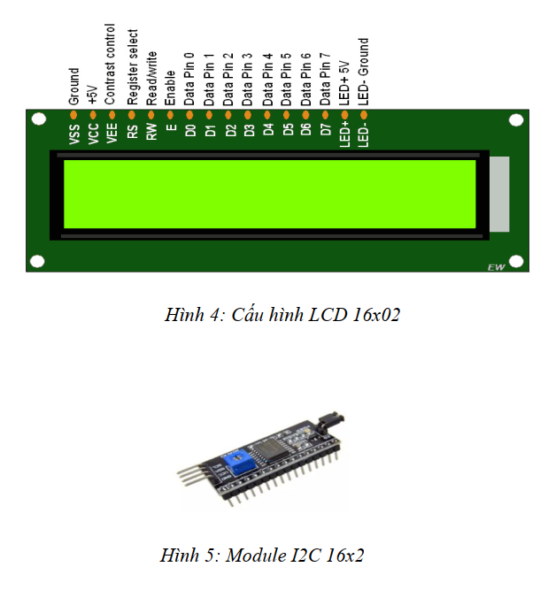
I2C là chuẩn giao tiếp nối tiếp đồng bộ khác với UART vì UART phải cài đặt tốc độ baund còn i2c thfi k
II. Quá trình thực hiện
2. Thông số kĩ thuật
• Điện áp hoạt động: 2.5-6V DC. • Hỗ trợ màn hình: LCD1602,1604,2004 (driver HD44780). • Giao tiếp: I2C. • Địa chỉ mặc định: 0X27 (có thể điều chỉnh bằng ngắn mạch chân A0/A1/A2). • Tích hợp Jump chốt để cung cấp đèn cho LCD hoặc ngắt. • Tích hợp biến trở xoay điều chỉnh độ tương phản cho LCD.

Slide 11
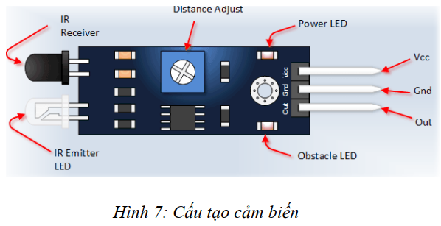
II. Quá trình thực hiện
2. Thông số kĩ thuật
• Bộ so sánh sử dụng LM393, làm việc ổn định. • Điện áp làm việc: 3.3V – 5V DC. • Khi bật nguồn, đèn báo nguồn màu đỏ sáng. • Lỗ vít 3 mm, dễ dàng cố định, lắp đặt. • Kích thước: 3.2cm * 1.4cm • Các mô-đun đã được so sánh điện áp ngưỡng thông qua chiết áp.
• Đầu ra OUT xuất mức 1 nếu ko có vật cản và xuất ra mức 0 nếu có vật cản
Cảm biến vật cản hồng ngoại FM52

Slide 12
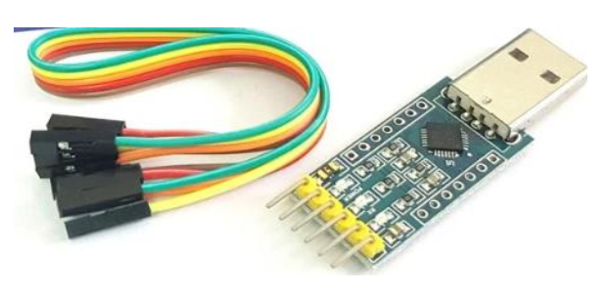
II. Quá trình thực hiện
2. Thông số kĩ thuật
• TXD: chân truyền dữ liệu UART TTL (3.3VDC), dùng kết nối đến chân nhận RX của các module sử dụng mức tín hiệu TTL 3.3~5VDC. • RXD: chân nhận dữ liệu UART TTL (3.3VDC), dùng kết nối đến chân nhận TX của các module sử dụng mức tín hiệu TTL 3.3~5VDC. • GND: chân mass hoặc nối đất. • 5V: Chân cấp nguồn 5VDC từ cổng USB, tối đa 500mA.
Mạch chuyển USB UART CP2102A

Slide 13
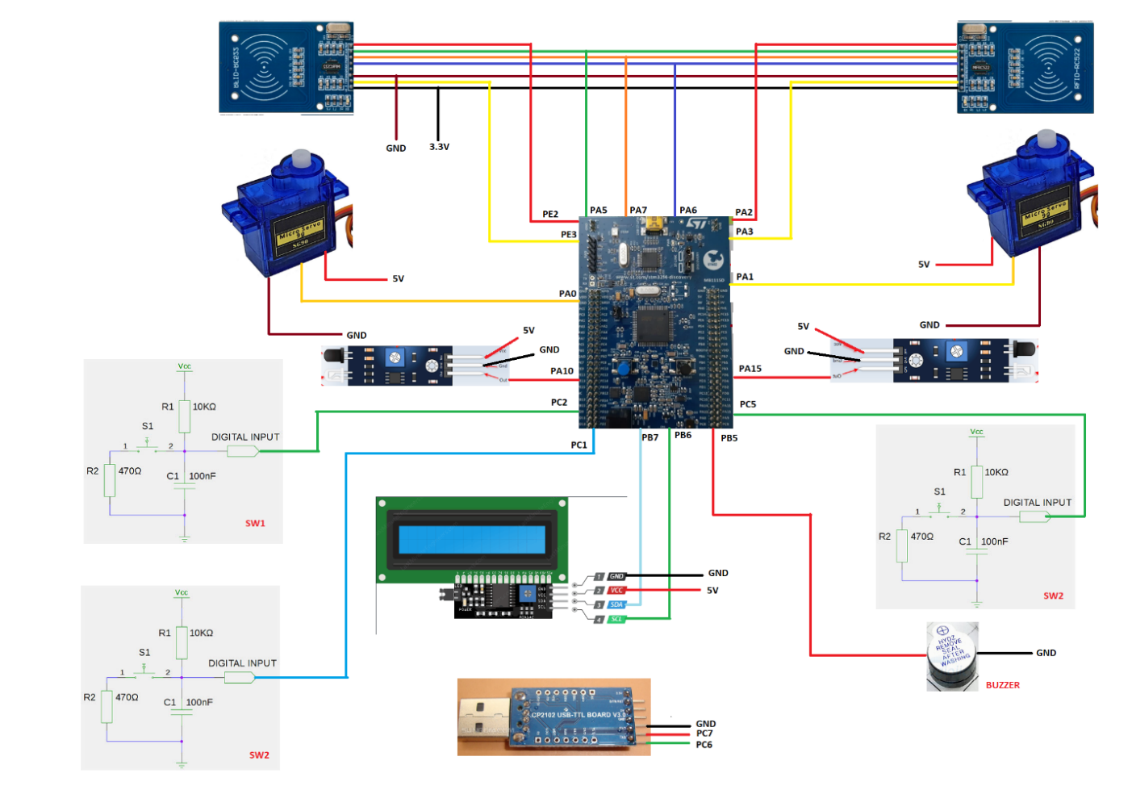
II. Quá trình thực hiện
3. Sơ đồ nguyên lý
IN
OUT

Slide 14
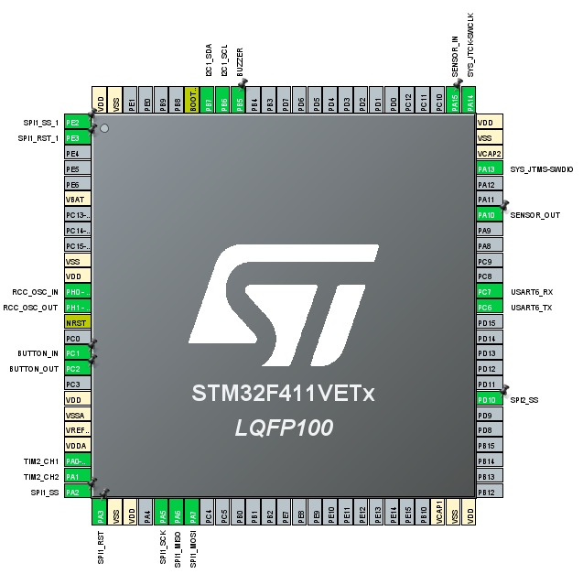
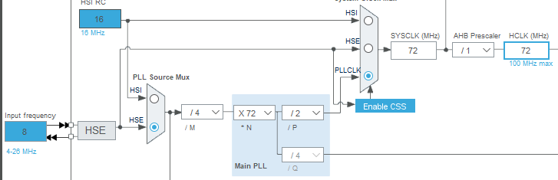
II. Quá trình thực hiện
4. Thiết kế phần mềm trên STM32
Sơ đồ chân trên STM
Cấu hình clock cho hệ thống

Slide 15
II. Quá trình thực hiện
4. Thiết kế phần mềm trên STM32
STM32
WindowForm

Slide 16
Display IN
Save Data to Card
Open Servo IN
START
“D” + license plates
Buzzer -> ON
Error -> LCD
WatchDog
“E”
N
Y
Y
N
ImageProcess
IN
Y
Check(In)
dataCard[0]
“I”
N
N
N
Y
Y
“O”
ImageProces OUT
Check(Out)
dataCard[0]
N
N
Display OUT
Clear CardData
Open Servo OUT
Y
Y
CompareData
“D” + license plates
Y
Clear LCD
Display LCD
Y
Clear CardData
Clear LCD
ClearCard
Check(In)
N
N

Slide 17

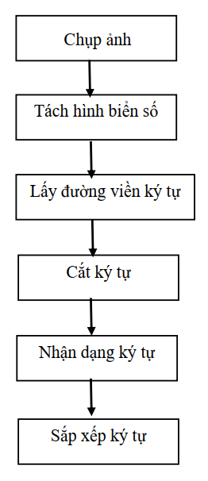
II. Quá trình thực hiện
5. Giải thuật chương trình xử lý ảnh và hệ thống quản lý dữ liệu trên phần mềm Visual Studio
Sơ đồ khối giải thuật xử lý ảnh

Slide 18
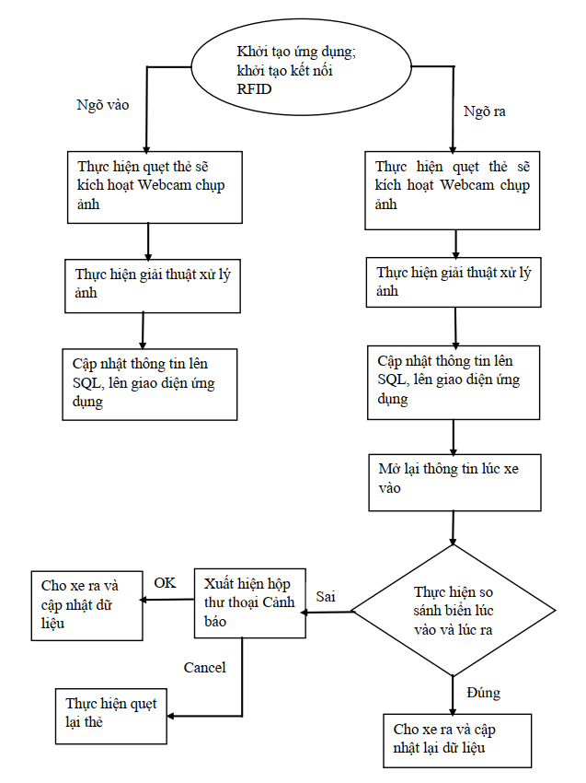
Sơ đồ khối giải thuật hệ thống quản lý dữ liệu

Slide 19
III. Kết quả mô phỏng

Slide 20
IV. Kết luận
Kết quả đạt được
Biết được cách thức giao tiếp và sử dụng vi điều khiển STM32.
Biết cách xây dựng chương trình xử lý ảnh.
Biết cách sử dụng phần mềm STM32CubeIDE để viết phần mềm điều khiển STM.
Biết cách sử dụng và lập trình ngôn ngữ C#.
Biết tạo giao diện người dùng bằng WindowForm và liên kết với SQL.
Sản phẩm hoạt động khá đúng yêu cầu đề ra.

Slide 21
IV. Kết luận
2. Kết quả chưa đạt được
Chưa hoàn thiện 100% sản phẩm, mới dừng lại ở dạng mô hình và còn đi dây phức tạp, độ thẩm mĩ chưa cao.
Chương trình xử lý ảnh vẫn còn sai sót.
Ứng dụng còn khá nặng ~ 500MB.

Slide 22
IV. Kết luận
3. Hướng phát triển đề tài
Thiết lập hệ thống mã thẻ đảm bảo tính bảo mật thẻ xe, khắc phục việc không phải thẻ nào cũng quẹt được.
Xây dựng tính năng nhập biển số xe để quản lý trường hợp nếu khách làm mất thẻ xe nhưng vẫn cho ra.
Xây dựng tính năng quản lý tiền gửi xe, vd theo giờ, theo tháng….
Xây dựng tính năng thông báo vị trí để khách biết được vị trí đậu xe phù hợp.

Slide 23

Cảm ơn thầy, cô và các bạn đã lắng nghe !

